Slide 1
이천의 생명수
죽당천 생태탐사 프로젝트
-2~3차시-
죽당천 수질 측정하기

Slide 2
학습목표
* 수질 생태 환경 지표(pH, DO, COD, BOD)의 의미를 이해하고
설명할 수 있다.
* 수질 측정 기기의 사용법을 이해하고 간이 수질 측정기와 MBL을
활용하여 수질 오염도를 분석할 수 있다.
* 죽당천의 수질을 측정할 수 있다.

Slide 3
수업흐름
1. 들어가기: 학습문제 확인
2. 활동1: 수 생태계 환경 조성
3. 활동2: 수질 측정 활동
4. 활동3: 죽당천의 수질 오염도 측정

Slide 4
들어가기
* 국가수자원관리종합정보시스템 사이트에서
환경 지표에 대해 알아봅시다.
https://www.wamis.go.kr/wke/wke_wqbase_lst.do
* 수질 지표로 활용되는
‘COD/BOD/총인(T-P)/DO/pH/전기전도도’의 의미와
수질 오염과의 관련성을 조사해봅시다.

Slide 5
활동1
* 수조에 인공 연못을 조성해보자
- 수질 측정을 위해 수조를 이용하여 인공 수 생태계 환경을 조성한다.(흙, 풀, 돌, 물 등 설치)

Slide 6
활동2
* 인공 수 생태계 수질 측정 및 자료 해석
- 수질오염키트를 이용하여 COD, BOD, 총인의 함량을 측정해보자.
- pH, DO, 전기 전도계를 이용하여 값 측정
- 수 생태계 환경 지표에 따라 수질 오염도를 판단

Slide 7
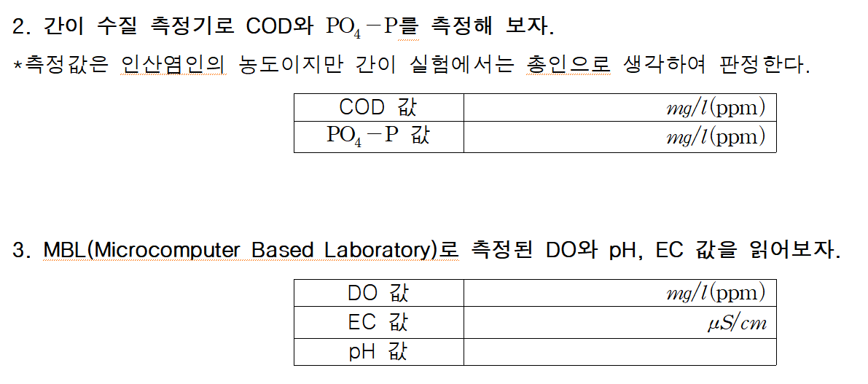
활동2
* 간이 수질측정기와 MBL 기기를 이용하여 수질을 측정해봅시다.

Slide 8
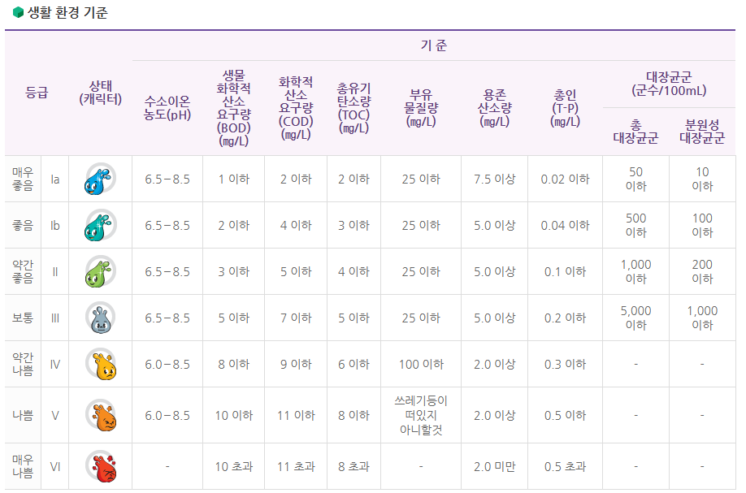
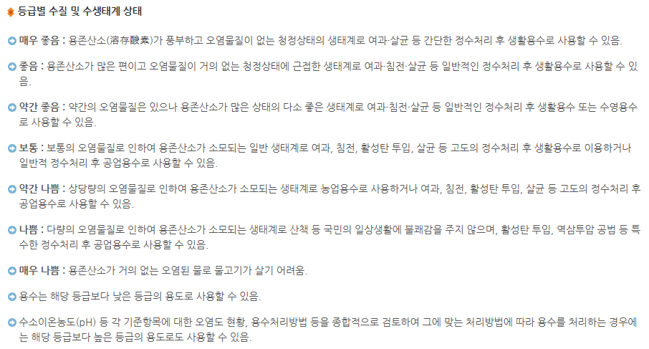

Slide 9
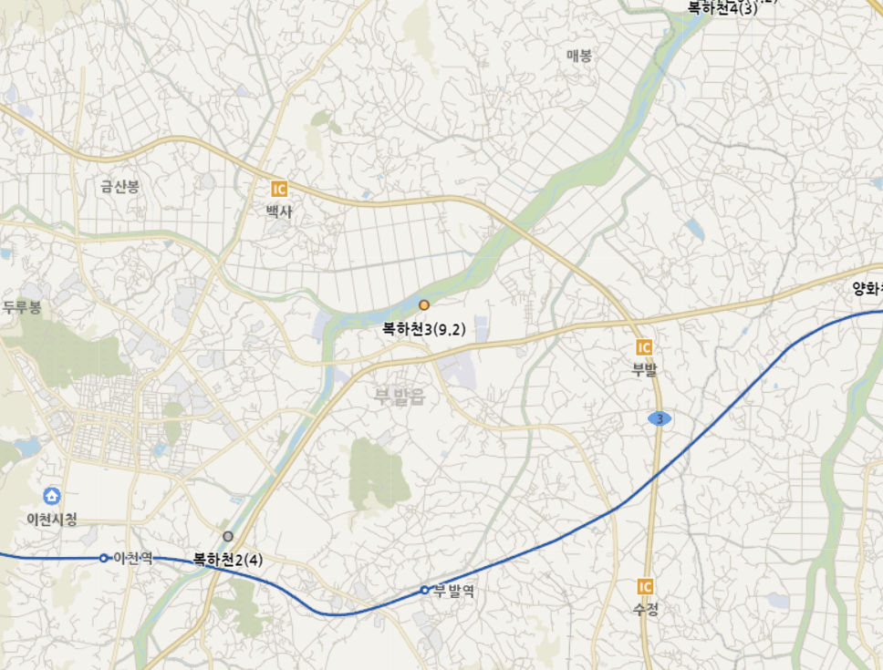

활동3
* 죽당천의 수질 오염도 측정하기
- 수질 측정 위치 사전 파악하기

Slide 10
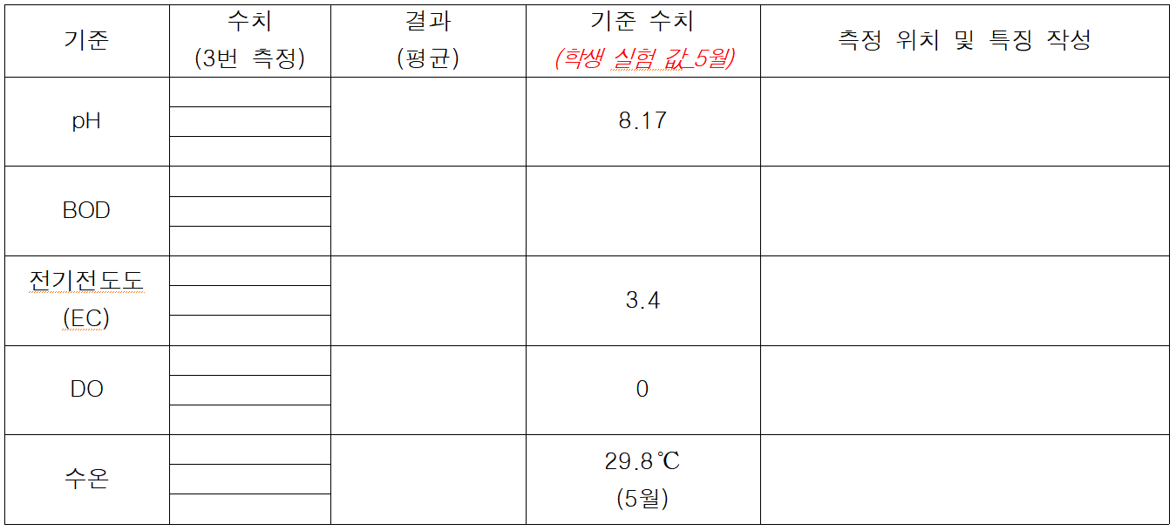
활동3
* 죽당천의 수질 오염도 측정하기

Slide 11
출처
국가수자원관리 종합 정보 시스템 등급별 수질 및 수 생태계 상태

